Slide 1
Gestion des RESEAUX SOCIAUX - techniques
gérer au quotidien la « communauté Career Center »
Lamyaa bouamar, communications officer
Mourad bencheqroun
FORMATION EQUIPES Career Center
1 / 39

Slide 2
gestion des RESEAUX SOCIAUX
Etapes pour poster différents contenus
2 / 39

Slide 3
CARACTÉRISTIQUES DE CHAQUE PLATEFORME : FACEBOOK & LINKEDIN
Chaque Career Center dispose de sa propre page Facebook
Chaque page Career Center a son propre identifiant et mot de passe
Chaque Career Center dispose de sa propre page vitrine LinkedIn
Les pages vitrines sont toutes liées à une page mère « Career Center Maroc »
Un seul identifiant et mot de passe permet l’accès à toutes les pages
3 / 39

Slide 4
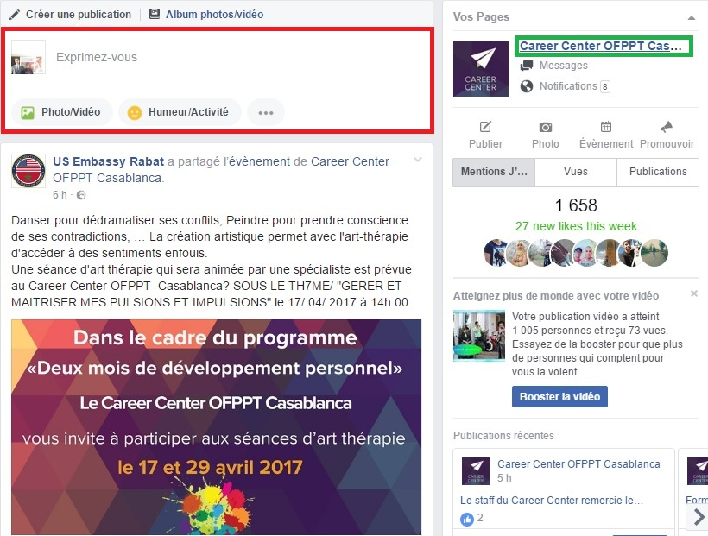
ETAPES POUR POSTER DIFFÉRENTS CONTENUS : FACEBOOK
1ère étape : se connecter via l’identifiant et le mot de passe. Une fois sur la page d’accueil, se diriger automatiquement vers la page du Career Center « ci-dessous en vert »
Ne jamais partager du contenu en utilisant la barre de publication de la page en rouge !
4 / 39

Slide 5
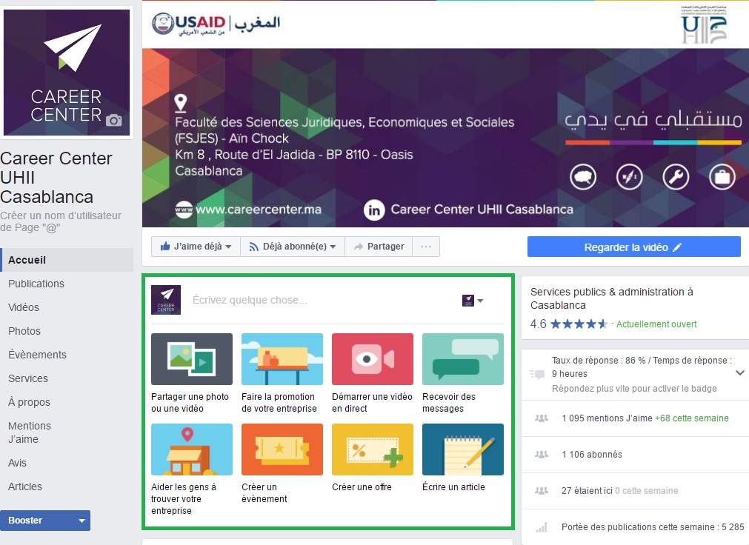
ETAPES POUR POSTER DIFFÉRENTS CONTENUS : FACEBOOK
Puis, l’espace dédié à votre page Career Center s’ouvre afin de partager tout type de contenu via « la barre de publication »
5 / 39

Slide 6
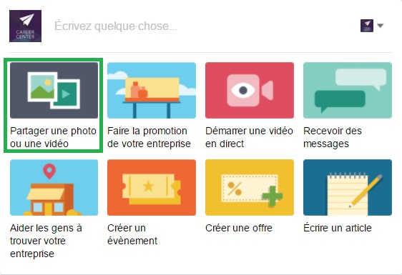
PARTAGER UNE PHOTO OU UNE VIDEO : FACEBOOK
Puis, l’espace dédié à votre page Career Center s’ouvre afin de partager tout type de contenu via « la barre de publication »
6 / 39

Slide 7
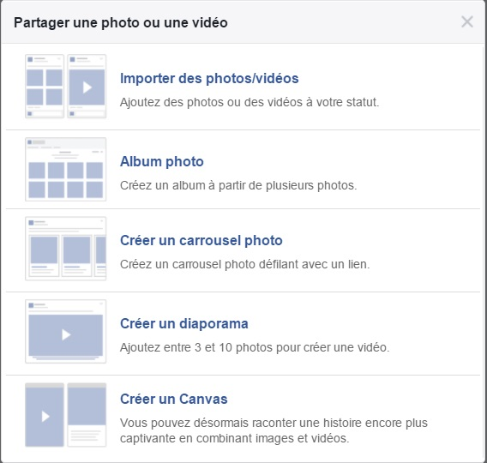
PARTAGER UNE PHOTO OU UNE VIDEO : FACEBOOK
L’outil « partage une photo ou une vidéo » donne l’option de partage sous différents formats
7 / 39

Slide 8
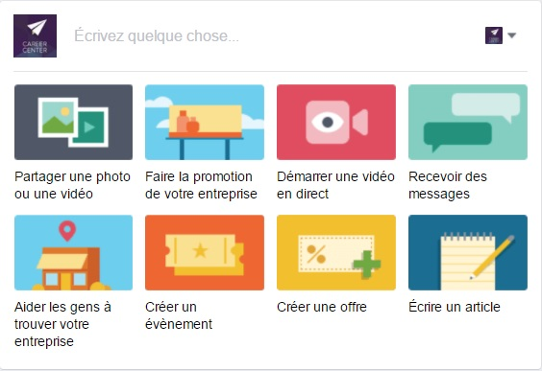
PARTAGER UNE PHOTO OU UNE VIDEO : FACEBOOK
Puis, l’espace dédié à votre page Career Center s’ouvre afin de partager tout type de contenu via « la barre de publication »
Inviter les jeunes à envoyer leurs questions / demandes par messages
Aider les gens à retrouver le lieu du Career Center
8 / 39

Slide 9
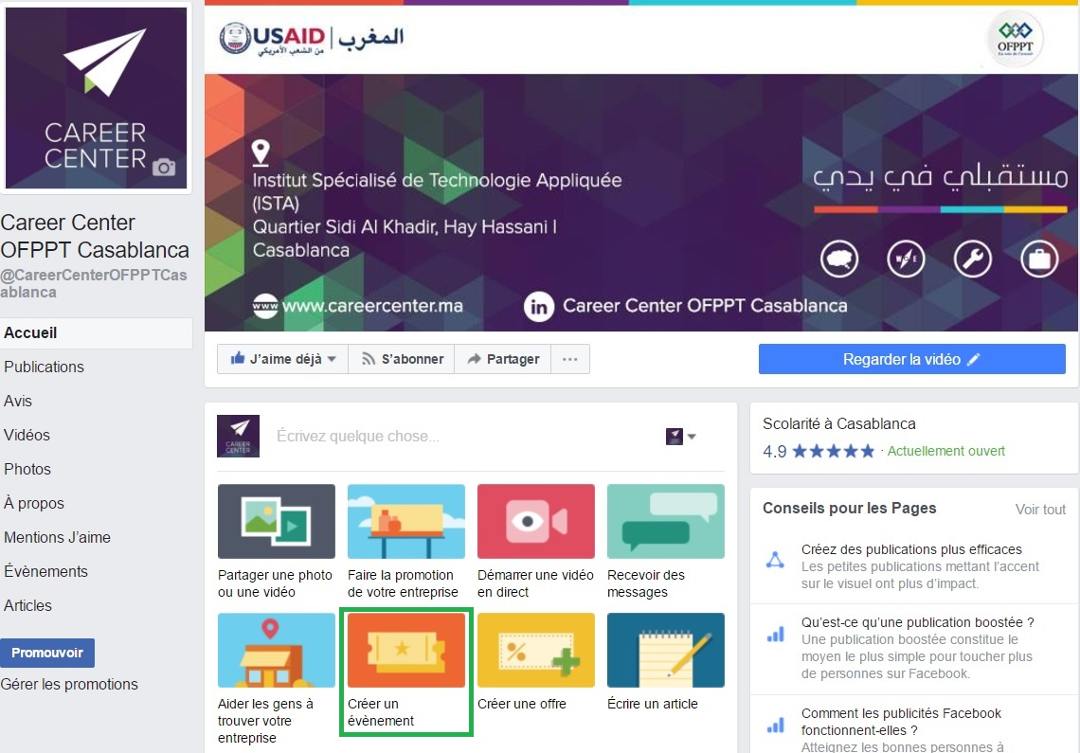
CRÉATION D’ÉVÉNEMENTS SUR FACEBOOK : ETAPE 1
Une fois sur l’espace dédié à la gestion de votre page Career Center, sur la barre de publication choisir l’option « créer un événement »
9 / 39

Slide 10
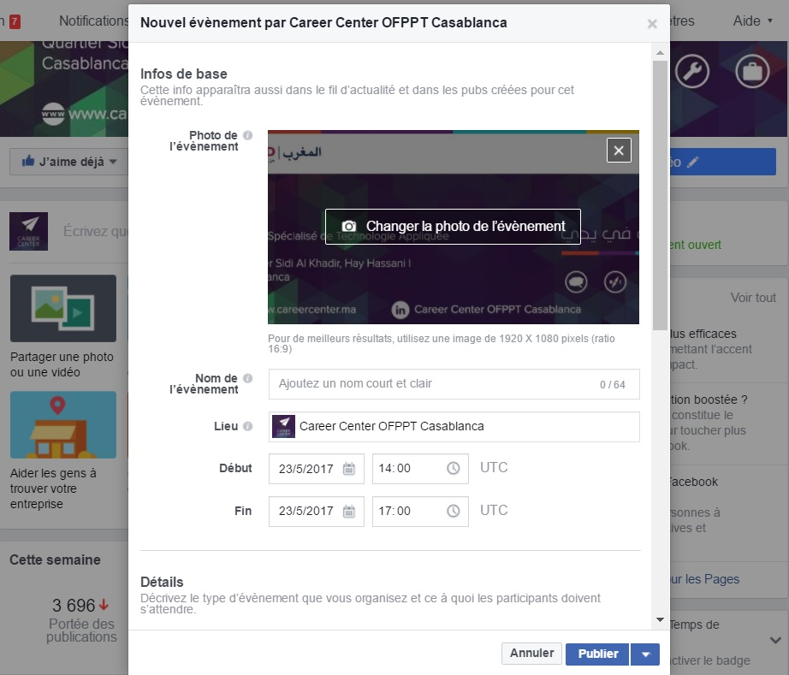
CRÉATION D’ÉVÉNEMENTS SUR FACEBOOK : ETAPE 2
Une fenêtre s’ouvre afin que vous puissiez préciser les détails relatifs à votre événement
Ajouter une photo de l’événement (atelier, formation, etc,)
Préciser la date de début et de fin de votre événement
Toujours garder la localisation de votre Career Center comme lieu pour les événements organisés au sein du Career Center
Donner un nom à votre événement, exemple : Atelier LinkedIn
10 / 39

Slide 11
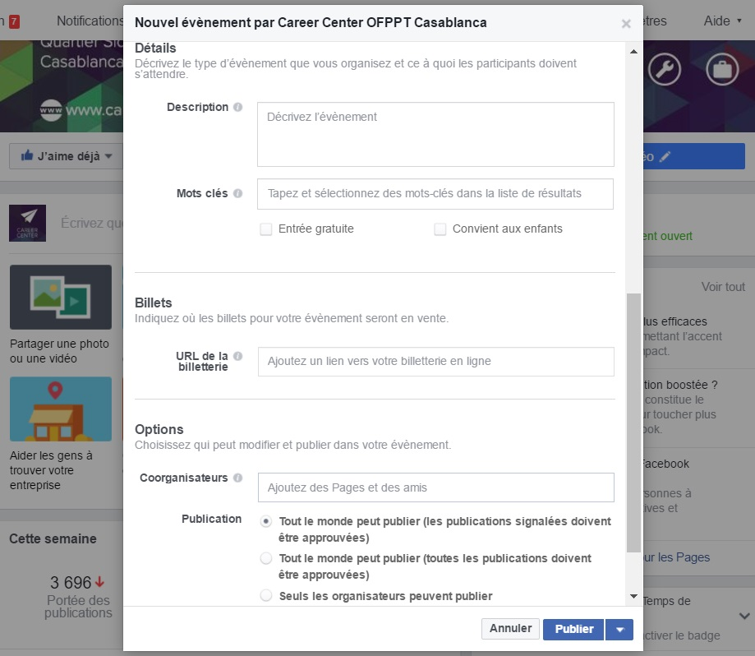
CRÉATION D’ÉVÉNEMENTS SUR FACEBOOK : ETAPE 2
Une fenêtre s’ouvre afin que vous puissiez préciser les détails relatifs à votre événement
Apporter plus de détails à votre événement en ajoutant une description claire et précise
Ajouter des mots clés pour un meilleur référencement de votre événement dans les résultats de recherche
Toujours préciser que nos événements sont gratuits
Mentionner la page du/des coorganisateur(s) de l’événement (si existants)
11 / 39

Slide 12
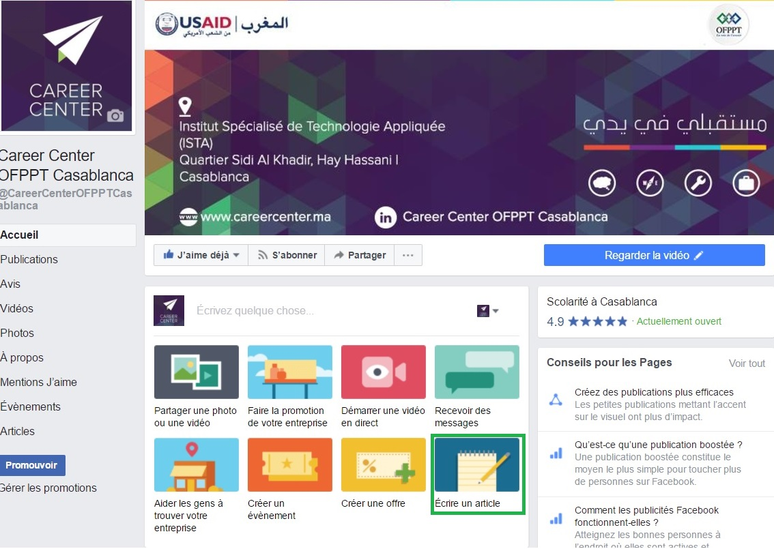
PUBLICATION D’ARTICLES : ETAPE 1
Une fois sur l’espace dédié à la gestion de votre page Career Center, sur la barre de publication choisir l’option « écrire un article »
12 / 39

Slide 13
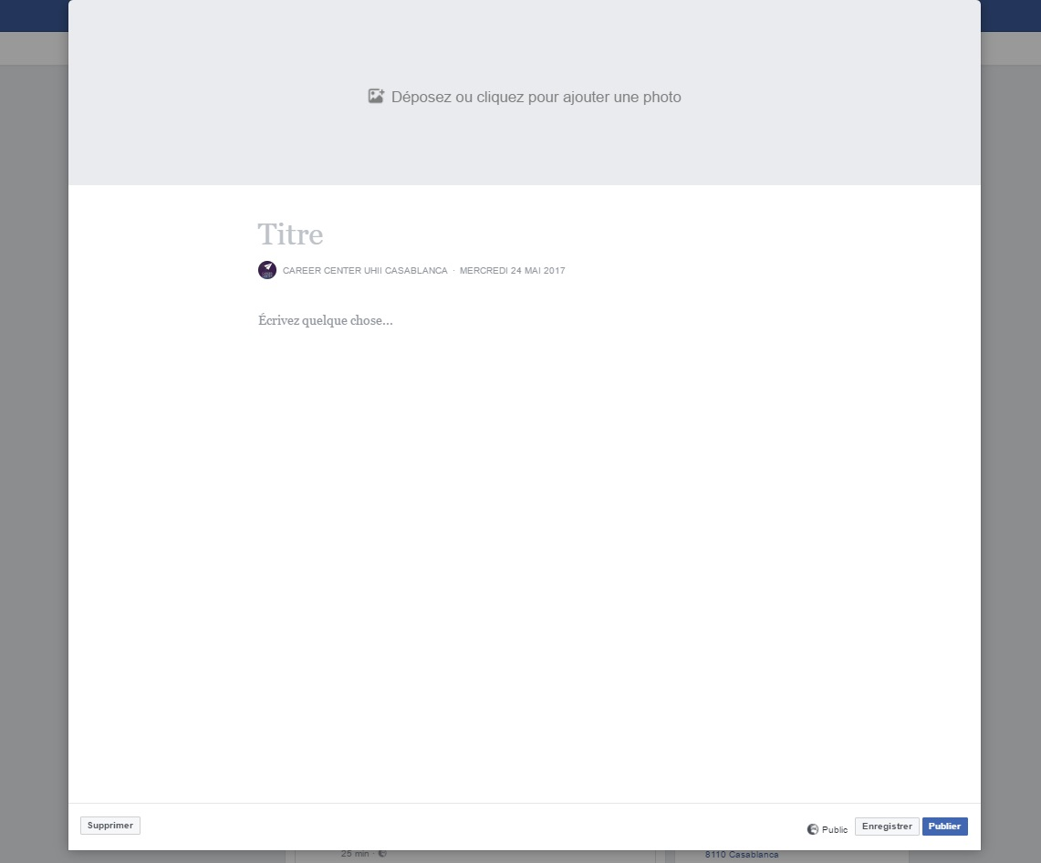
PUBLICATION D’ARTICLES : ETAPE 2
Une fenêtre s’ouvre afin que vous puissiez rédiger votre article
Insérer une photo (selon le type de votre article)
Ajouter un titre
Rédiger votre article
Votre article est prêt
13 / 39

Slide 14
AUTRES FONCTIONNALITÉS : FACEBOOK
La page de votre Career Center sur Facebook vous donne aussi accès à votre propre « boîte de réception », « statistiques », « notifications » et « réglages »
14 / 39
Notes:
N.B : Ne pas confondre la boîte de réception de la page Career Center avec celle du profil qui sert comme identifiant !

Slide 15
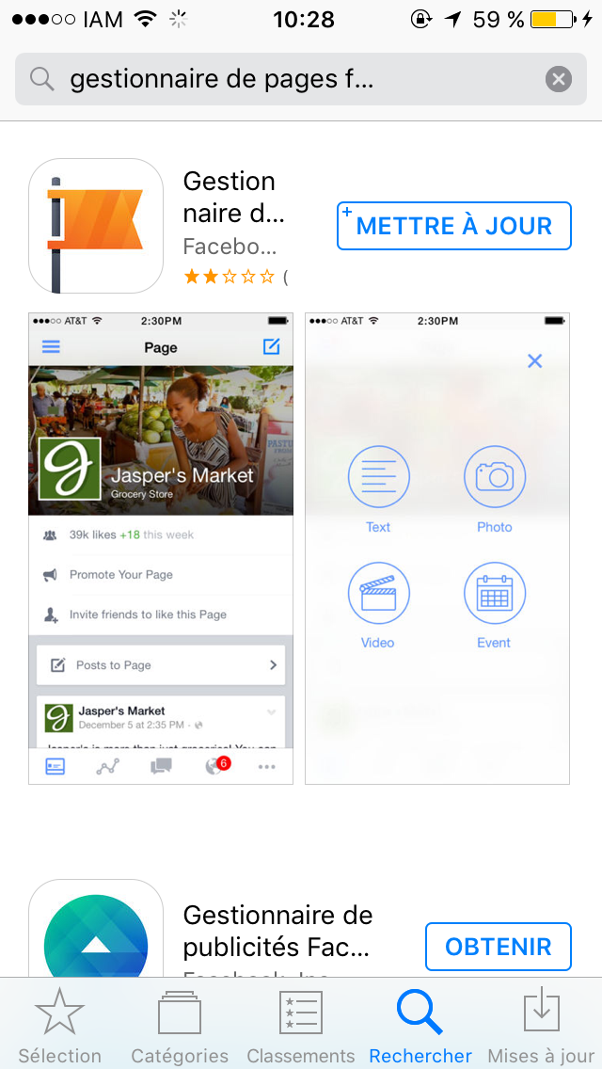
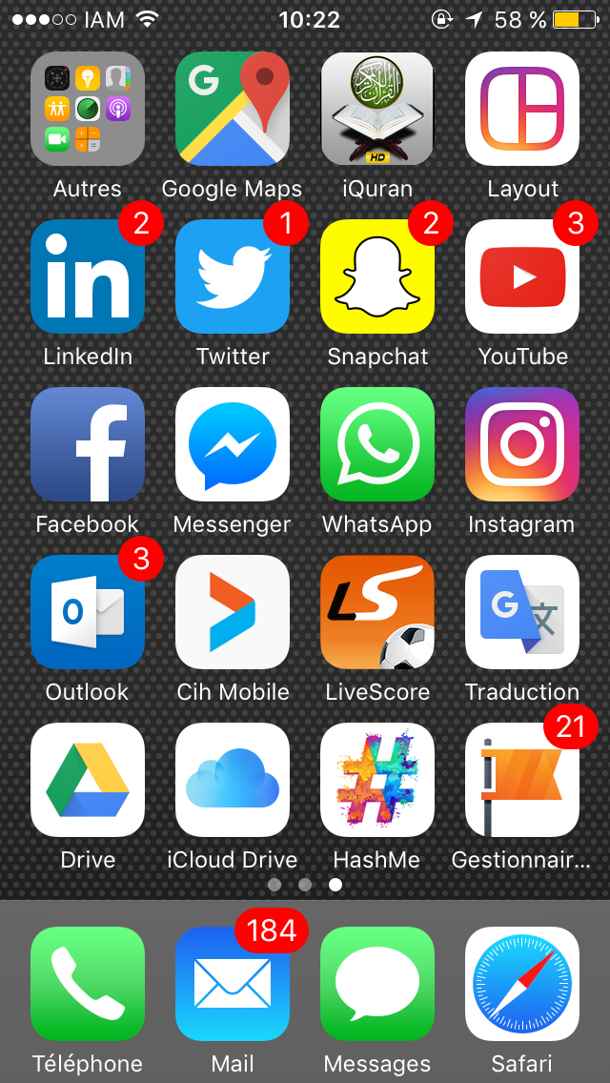
FACEBOOK SUR TÉLÉPHONE
Facebook a mis en place une application pour la gestion des pages « Gestionnaire de pages Facebook », disponible gratuitement sur AppStore et PlayStore
15 / 39

Slide 16
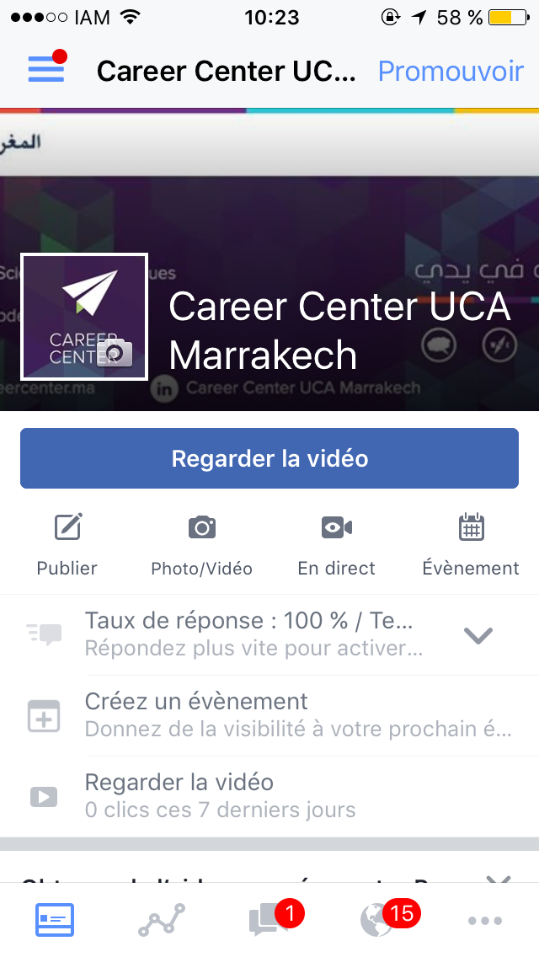
FACEBOOK SUR TÉLÉPHONE
L’application propose toutes les fonctionnalités nécessaires à la gestion d’une page et plus !
Partage de photo/vidéo directement de la photothèque de votre téléphone
Diffusion de vidéo en direct
Partage de statut
Création d’événement
Statistique/Messages/Notifications
16 / 39

Slide 17
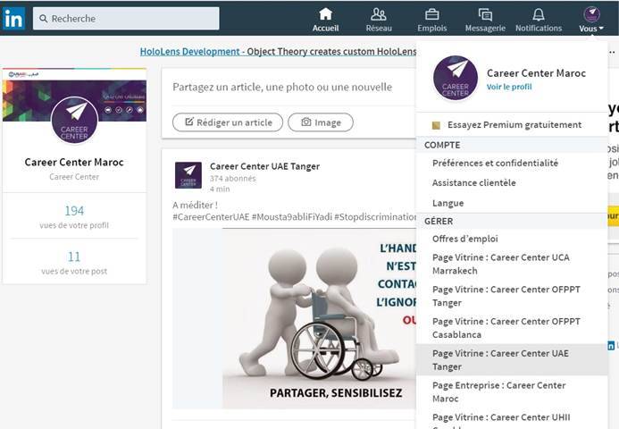
ETAPES POUR POSTER DIFFÉRENTS CONTENUS : LINKEDIN
1ère étape : se connecter via l’identifiant et mot de passe : une fois sur la page d’accueil, se diriger automatiquement à l’onglet « vous » et cliquer sur la page vitrine de votre Career Center
Ne jamais partager du contenu en utilisant la barre de publication en rouge ! Sauf pour les longs articles (offres de stage/d’emploi, rapport, infos, etc…)
17 / 39
Notes:
Il est recommandé par le programme que la gestion sur LinkedIn ne se fasse que via ordinateur (éviter le téléphone)

Slide 18
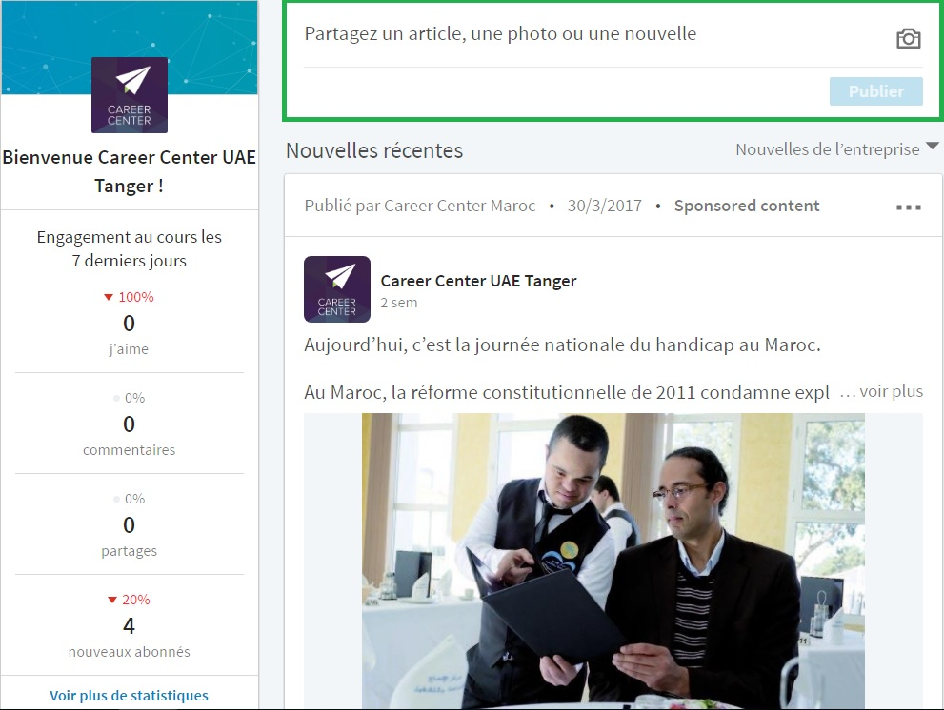
ETAPES POUR POSTER DIFFÉRENTS CONTENUS : LINKEDIN
Puis, l’espace dédié à votre page vitrine s’ouvre afin de partager tout type de contenu via « la barre de publication »
LinkedIn permet uniquement le partage de photos (pas de vidéo)
Pour les longs texte, optez pour l’outil de rédaction d’article disponible sur la page d’accueil.
18 / 39
Notes:
Toutefois, LinkedIn ne donne pas aux pages vitrines la possibilité de rédiger des longs articles. En cas de besoin, s’appuyer sur « la barre de publication » dans la page d’accueil

Slide 19
PUBLICATION DE LONGS ARTICLES : ÉTAPE 1
La publication d’articles sur votre page vitrine est le seul cas où vous pouvez vous servir de la barre de publication sur la page d’accueil, en choisissant l’option « rédiger un article »
19 / 39

Slide 20
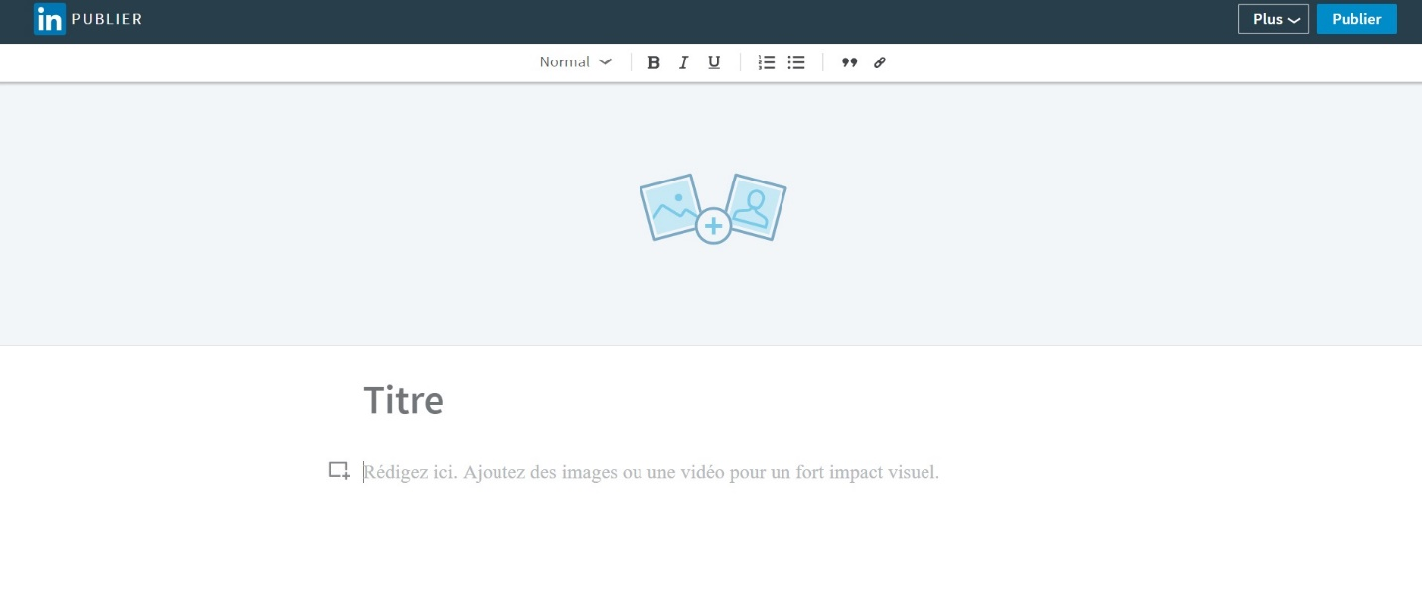
PUBLICATION DE LONGS ARTICLES : ÉTAPE 2
Une fenêtre s’ouvre afin que vous puissiez rédiger votre article
Votre article est prêt
Insérer une photo (selon le type de votre article)
Ajouter un titre
Rédiger votre article
20 / 39

Slide 21
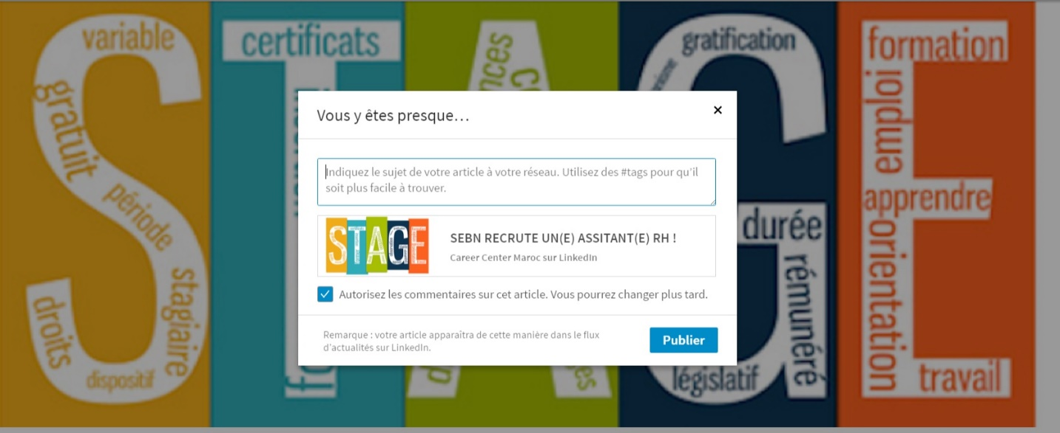
PUBLICATION DE LONGS ARTICLES : ÉTAPE 3
Finalement, l’outil de rédaction d’article te donne la possibilité d’ajouter une légende avant publication
21 / 39

Slide 22
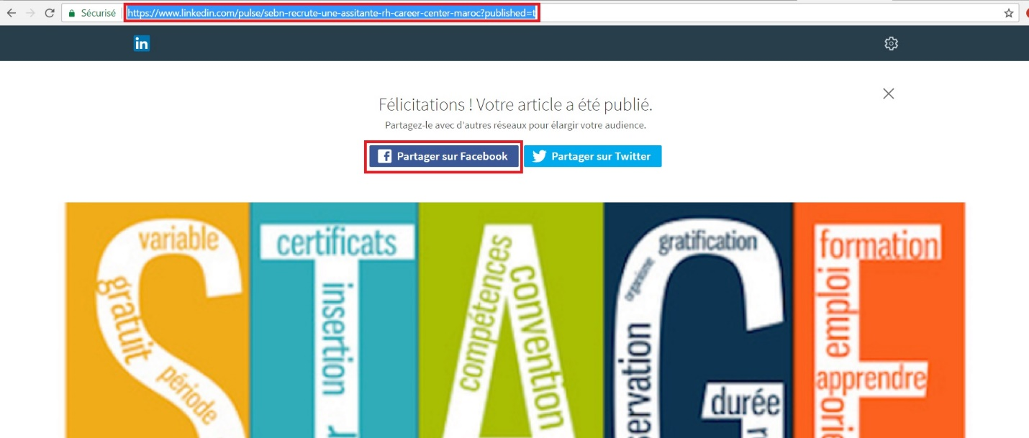
PUBLICATION DE LONGS ARTICLES : ÉTAPE 4
Une fois finalisé, récupérer le lien de l’article en haut pour le partager sur la page vitrine de votre Career Center. L’outil donne la possibilité aussi de partager l’article sur Facebook
22 / 39

Slide 23
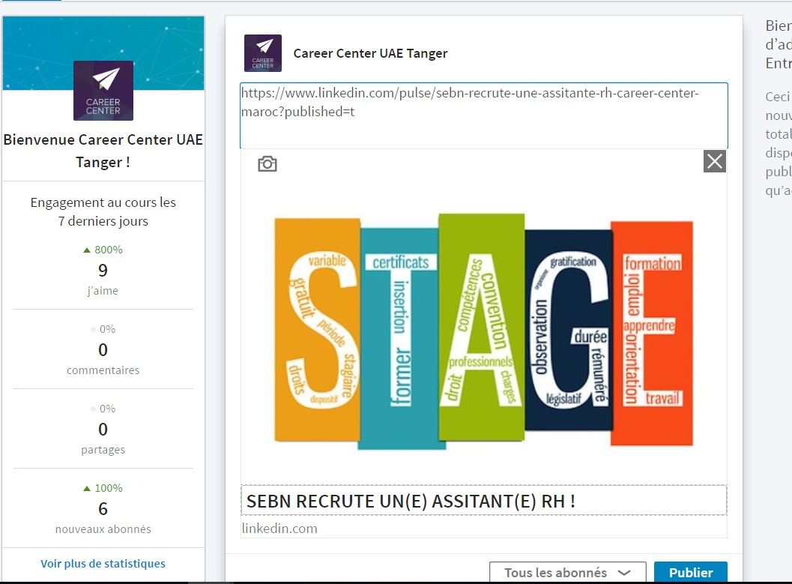
PUBLICATION DE LONGS ARTICLES : ÉTAPE 5
Après avoir récupéré le lien, copiez-le sur la page vitrine de votre Career Center, ajouter une légende à l’article joint sur la page avant de publier
23 / 39

Slide 24
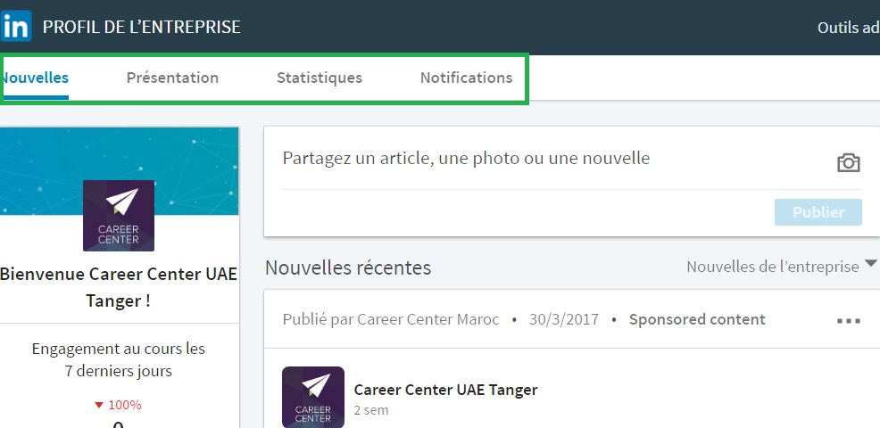
AUTRES FONCTIONNALITÉS : LINKEDIN
Le profil de votre Career Center vous donne aussi accès aux « nouvelles », « réglages », « statistiques » et « notifications » de votre propre page vitrine
24 / 39

Slide 25
II. Gestion des réseaux sociaux
Mesurer la performance des pages career center
25 / 39

Slide 26
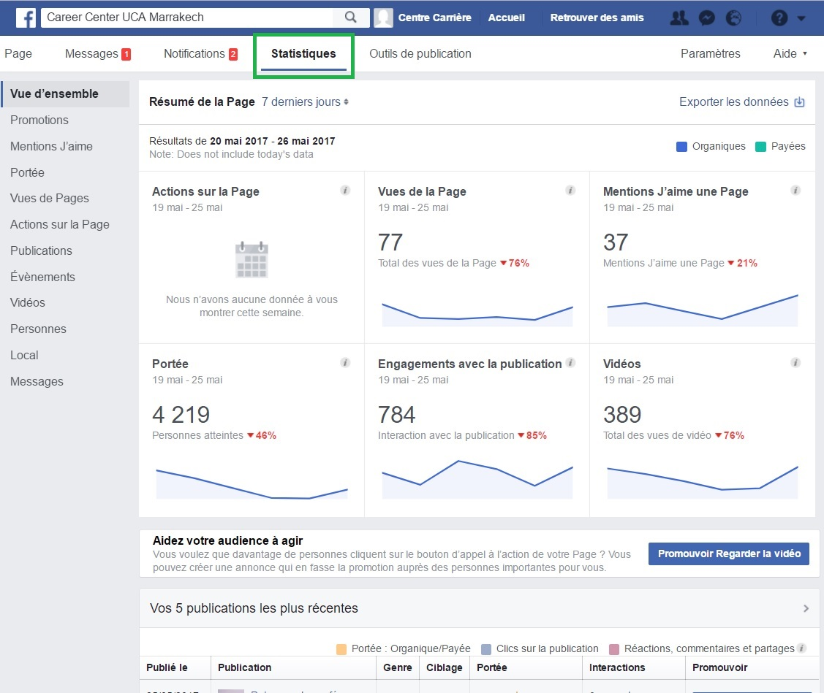
MESURER LA PERFORMANCE DE NOS PAGES : FACEBOOK
L’onglet « statistiques » vous donne plusieurs données relatives à la performance de votre page
26 / 39

Slide 27
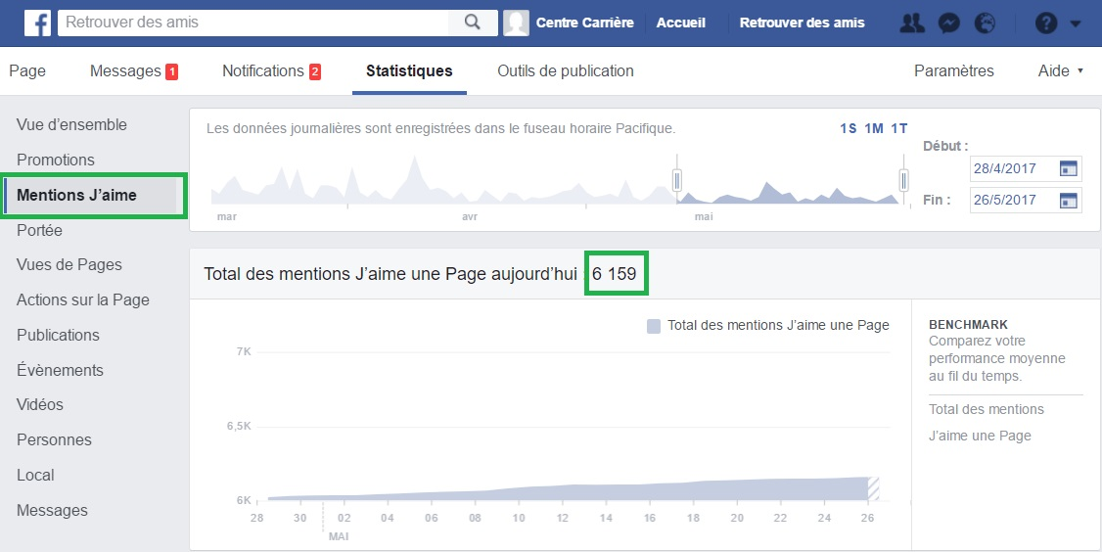
MESURER LA CROISSANCE : FACEBOOK
Evolution des abonnés (mentions j’aime) sur votre page
Définir la durée pour observer l’évolution des abonnés
27 / 39

Slide 28
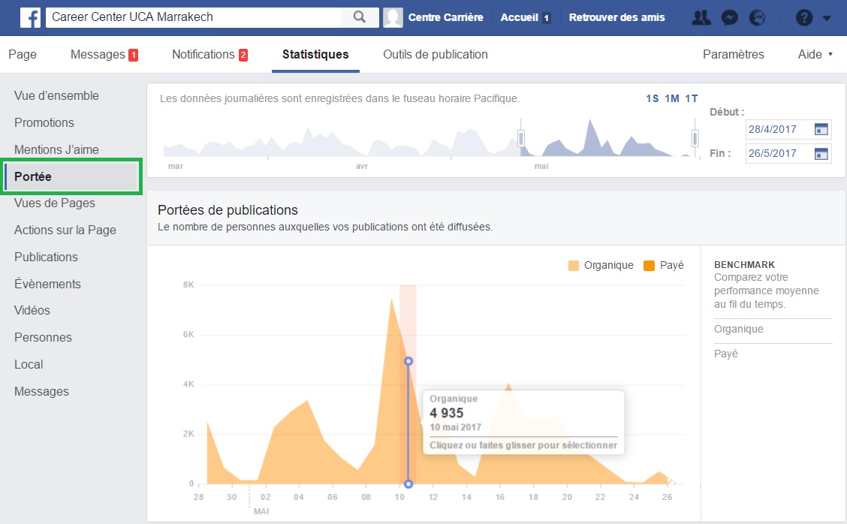
MESURER LA PORTÉE : FACEBOOK
Nombre de personnes auxquels nos publications ont été diffusées
Définir la durée pour observer l’évolution de la portée
28 / 39

Slide 29
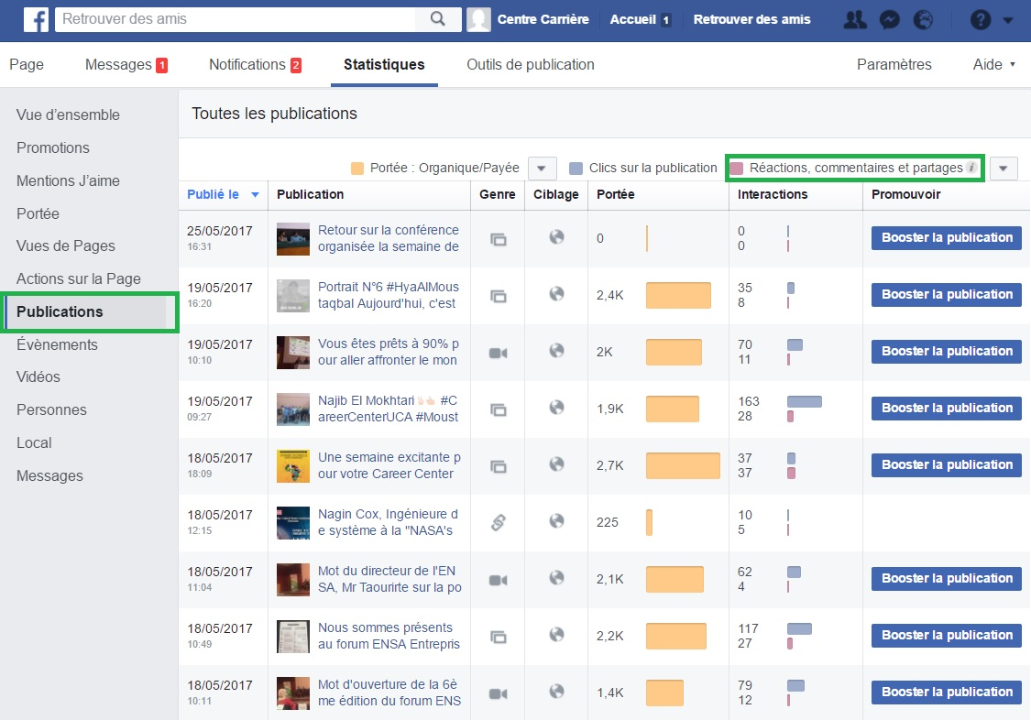
MESURER L’INTERACTION : FACEBOOK
Interaction des abonnés avec nos publications par un commentaire, réaction ou partage
29 / 39

Slide 30
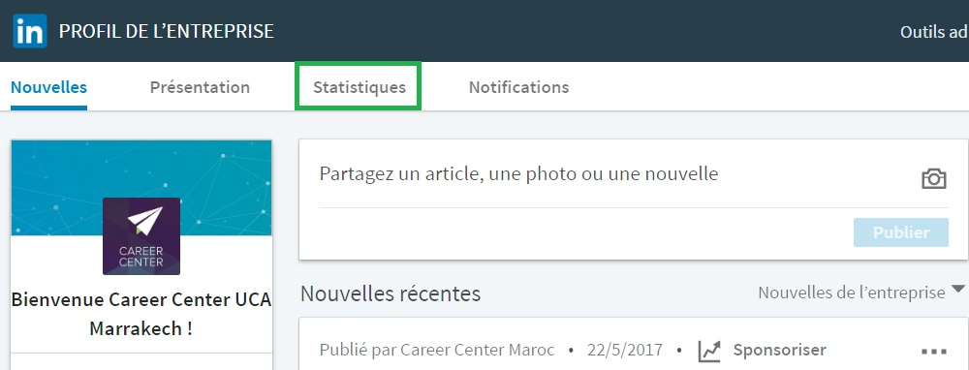
MESURER LA PERFORMANCE DE NOS PAGES : LINKEDIN
L’onglet « statistiques » vous donne plusieurs données relatives à la performance de votre page
30 / 39

Slide 31
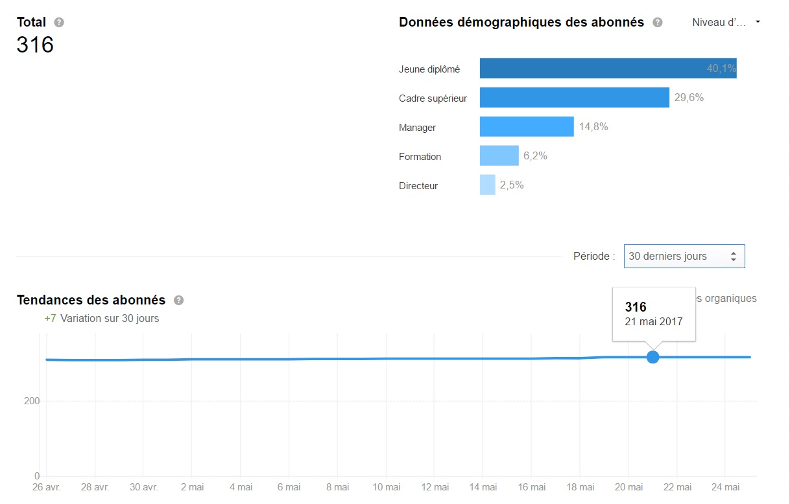
MESURER LA CROISSANCE : LINKEDIN
Evolution des abonnés sur votre page
31 / 39

Slide 32
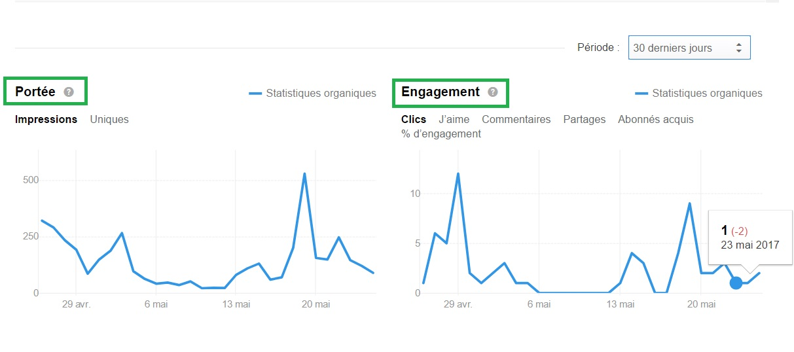
MESURER LA PORTÉE ET L’INTERACTION : LINKEDIN
Nombre de personnes auxquels nos publications ont été diffusées
Interaction des abonnés avec nos publications par un commentaire, réaction ou partage
Définir la durée pour observer l’évolution des abonnés et de la portée
32 / 39

Slide 33
IiI. Gestion des réseaux sociaux
Liens utiles
33 / 39

Slide 34
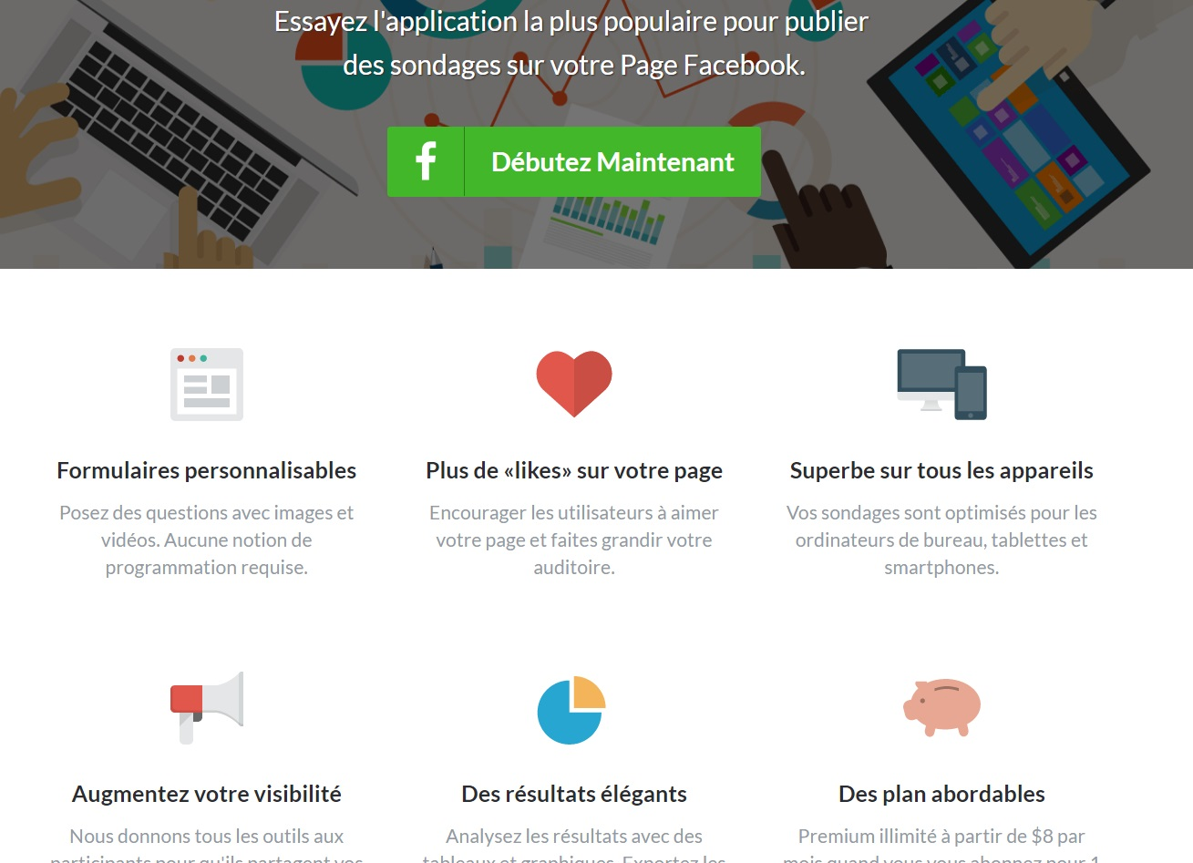
LIENS UTILES
Application pour sondage sur Facebook : http ://bit.ly/2jp9Euz
34 / 39

Slide 35
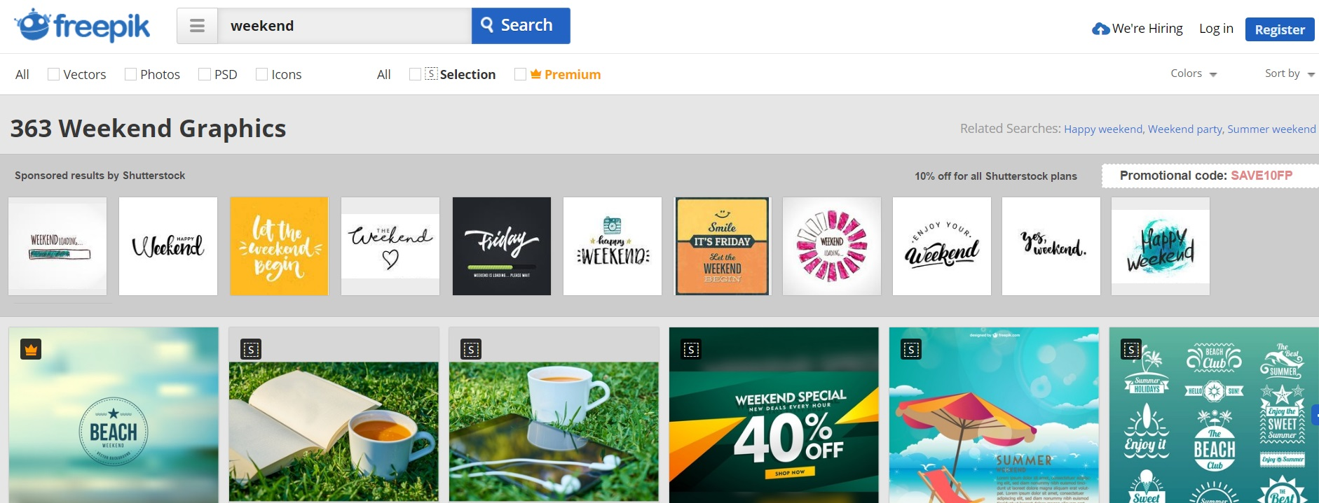
LIENS UTILES
Site pour les ressources graphiques : http ://www.freepik.com/
35 / 39

Slide 36
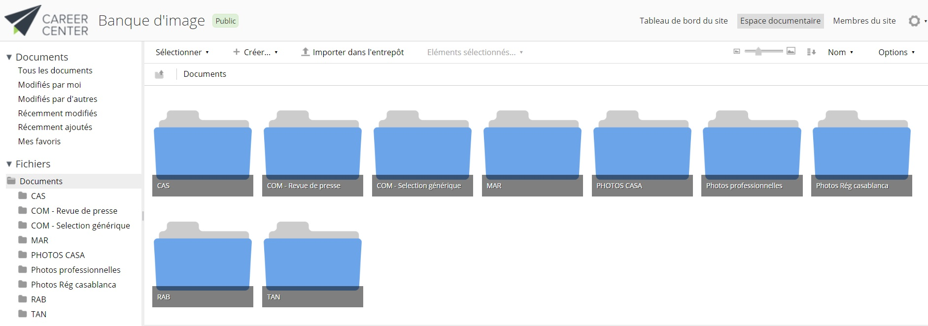
LIENS UTILES
Banque d’image du programme : http ://file.careercenter.ma :8080/share/page/site/banque-dimage/documentlibrary
36 / 39

Slide 37
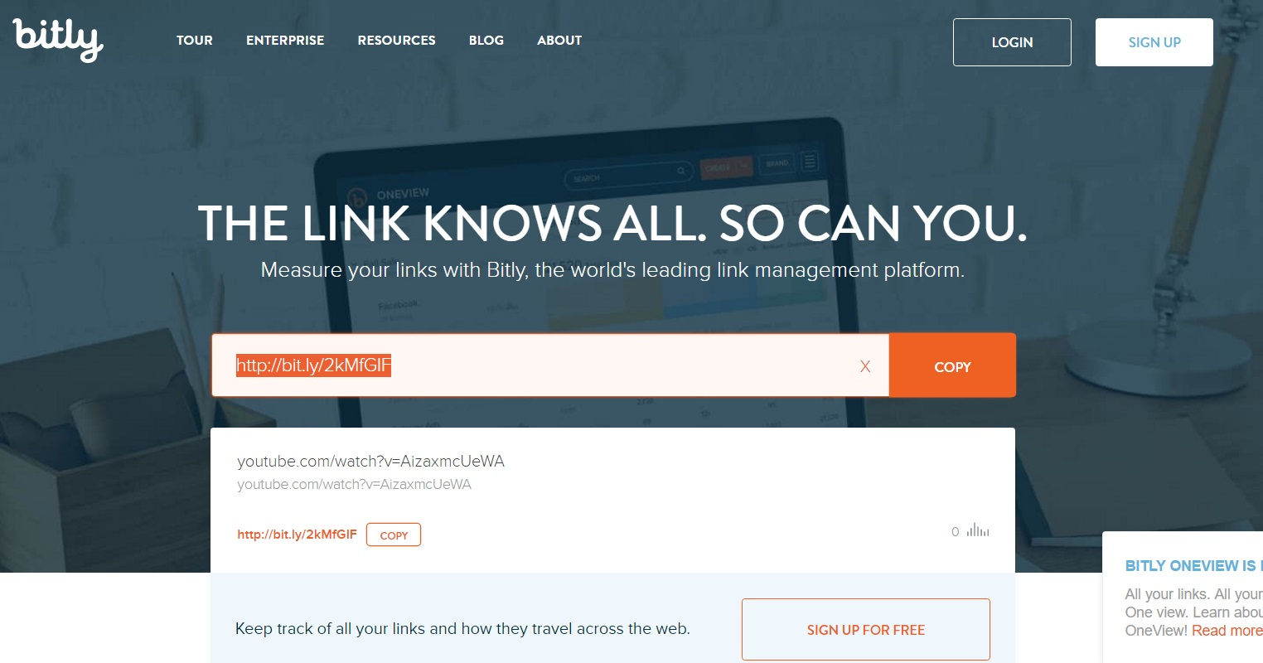
LIENS UTILES
Plateforme pour la réduction des liens : https ://www.bitly.com/
contact@careercenter.ma
Mot de passe : test123*
37 / 39

Slide 38
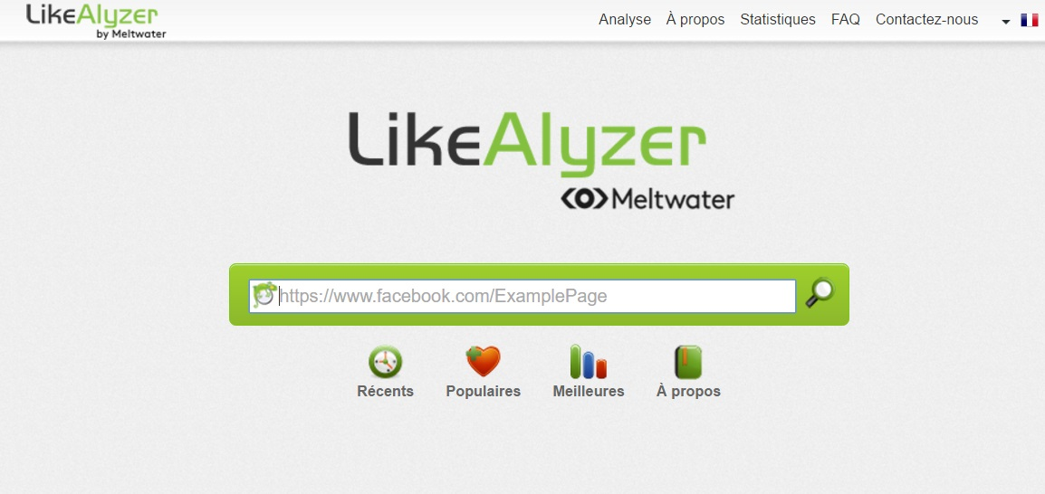
LIENS UTILES
Site pour mesurer et analyser nos Pages Facebook : http ://www.likealyzer.com/
38 / 39

Slide 39
En cas de besoin :
mbencheqroun@careercenter.ma
CC:
lbouamar@careercenter.ma
39 / 39

